Slide 1
Monimuotoisuuden huomioiminen viestinnässä
Sanaston ja kuvaston merkitys yhdenvertaisuudelle ja kohderyhmän tavoittamiselle
Liikkuva korkeakoulu -verkoston tapaaminen 11.12.2025
Kerttu Keto, viestinnän asiantuntija, Jyväskylän ammattikorkeakoulu
FM, kielitieteet, viestintä ja kulttuuri

Slide 2
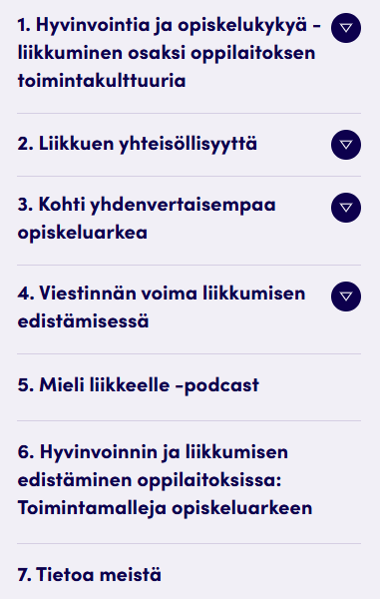


Mieli liikkeelle yhdessä -oppimateriaali
jamk.fi/mieliliikkeelleyhdessa
Avoin ja maksuton oppimateriaali verkossa
Kaikille, jotka haluavat edistää opiskelijoiden ja oppilaitosten hyvinvoivaa opiskeluarkea
Tietoa ja käytännön ideoita yhteisöllisyyden, opiskelukyvyn ja mielen hyvinvoinnin tukemisesta toisen asteen oppilaitoksissa ja korkeakouluissa
Voi suorittaa loogisesti etenevänä kurssina tai tutustua vain haluamiinsa osioihin

Slide 3
Kieli tuottaa todellisuutta – ei vain kuvaa sitä
Viestinnällä on keskeinen rooli yhdenvertaisuuden ja osallisuuden edistämisessä
Se, miten puhumme asioista ja kuvaamme niitä, vaikuttaa siihen, miten ymmärrämme maailmaa ja sen ilmiöitä todellisuudessa
  Kielellä, sanavalinnoilla ja kuvilla on merkitystä sille, millaisia mielikuvia ja tulkintoja viestin vastaanottajalle luomme
  Kielen avulla voimme purkaa haitallisia stereotypioita ja toisaalta saatamme vahvistaa niitä jopa huomaamattamme
Yhdenvertaisen viestinnän elementtejä: representaatio, monimuotoisuus, inklusiivisuus, saavutettavuus
  Edistävät yhdenvertaisuutta ja kohderyhmien tavoittamista - kun erilaiset ihmisryhmät ja ihmisten ominaisuudet otetaan huomioon viestinnässä, heidät otetaan mukaan ja saavutetaan paremmin

Slide 4
Monimuotoisuus ja inklusiivisuus
Monimuotoisuudella, moninaisuudella tai diversiteetillä tarkoitetaan erilaisuutta muun muassa iän, sukupuolen, etnisen tai kansallisen taustan, kansalaisuuden, kielen, uskonnon, vakaumuksen, seksuaalisen suuntautumisen, perhetilanteen, vammaisuuden, terveydentilan, työkyvyn, neuromoninaisuuden, koulutustaustan, arvojen ja persoonallisuuden osalta. Monimuotoisuutta ei aina voi havaita ulkoapäin.
Inklusiivisuudella tarkoitetaan yhdenvertaista ja syrjimätöntä sekä kaikkia osallistavaa ja mukaan ottavaa toimintatapaa, joka ei sulje ketään ulkopuolelle. Monimuotoisuus ja inklusiivisuus ovat vahvasti kytköksissä toisiinsa.
Inklusiivisella kielellä tarkoitetaan sellaista kieltä, joka kunnioittaa kaikkien ihmisarvoa. Inklusiivisessa kielessä ei käytetä loukkaavia termejä tai haukkumasanoja, ei yleistetä eikä stereotypisoida. Syrjimättömästä kielestä käytetään myös nimitystä syrjimätön kieli. Kyse on niin yksittäisistä sanavalinnoista, puheen sävystä kuin keskustelun tavoistakin.

Slide 5

Representaation merkitys viestinnässä 1/2
Representaatiolla tarkoitetaan jonkun asian edustusta tai esiintymistä jossain toisessa paikassa. Ihmisten representaatiolla tarkoitetaan ihmisten eri ominaisuuksien ja identiteettien näkyvillä olemista esimerkiksi työpaikoilla, mediassa, tv-ohjelmissa, kirjallisuudessa, valta-asemissa ja niin edelleen.
Representaatio ei ainoastaan tarkastele kuinka paljon eri ihmisryhmät ovat esiintyvät näissä paikoissa, vaan millaisissa rooleissa heidät esitetään, mihin rooleihin heidät kutsutaan, ja kuka heistä kertoo.
Representaatio ei pelkästään heijasta todellisuutta, vaan myös rakentaa sitä. Representaatiolla voimme ylläpitää tai uudistaa vallitsevia määritelmiä ja purkaa tai vahvistaa stereotypioita.

Slide 6
Representaation merkitys viestinnässä 2/2
Koska representaatiosta puhuttaessa tarkoitetaan ihan kaikenlaisten ominaisuuksien näkyvillä olemista (ei siis vain vähemmistöjen), muodostuu ongelmaksi usein se, että jokin tietty ihmisryhmä tai tietyt piirteet ovat yliedustettuina.
  Se, millaisia ihmisiä ja ominaisuuksia näytetään oppilaitoksen viestinnässä luo hiljaista viestiä siitä, ketkä kuuluvat mukaan ja ketkä suljetaan ulkopuolelle.
Kielen ja kuvaston kautta rakentuu kokemus siitä, millaisia ihmisiä maailma sisältää. Se, millaista representaatiota näemme itsemme kaltaisista ihmisistä, muokkaa myös käsitystä itsestämme ja ympäröivästä maailmasta. Itsensä kaltaisen ihmisen representaatio voi tarjota samaistuttavuutta ja luoda uskoa omiin mahdollisuuksiin.
Erilaisten ihmisryhmien ja ominaisuuksien representaation täysi puuttuminen on ongelmallista, mutta myös sillä on väliä, miten ihmisryhmään kuuluvat henkilöt esitetään.
  Esimerkiksi haitalliset stereotypiat siirtyvät helposti ihmisten mieliin ja vaikuttavat siihen, miten he näkevät kyseisen ihmisryhmän.

Slide 7
Syrjimätön kieli: checklist
Älä yritä päätellä ihmisen sukupuolta, etnistä taustaa, uskontoa tai kansallisuutta hänen ulkonäkönsä tai nimensä perusteella. Tällaiset oletukset pohjautuvat stereotypioihin, vahvistavat niitä ja ovat usein virheellisiä.
Tiedosta, millaisia oletuksia teet ihmisistä heidän ulkonäkönsä perusteella ja vältä haitallisten oletusten vahvistamista (esimerkiksi stereotyyppisiä tapoja kuvata eri sukupuolia tai erilaisiin kehoihin stereotyyppisesti liitettyjä ominaisuuksia).
Aseta ihminen etualalle. Esimerkiksi yksinäisyydestä puhuttaessa on hyvä puhua ihmisestä, joka kokee yksinäisyyttä, ei yksinäisestä ihmisestä. Tällainen ilmaisutapa korostaa sitä, että ihminen on aina enemmän kuin piirteensä eikä hänen typistämisensä yhdeksi ominaisuudekseen ole reilua.
Puhu vain siitä, mikä on tarpeen. Jos henkilön etninen tausta, sukupuoli tai seksuaalinen suuntautuminen eivät ole sisällön kannalta olennaisia eikä ihminen niitä itse korosta, ei niitä tule mainita.
Käytä neutraaleja sanavalintoja kuvaamaan ihmisiä, kuten ihminen, lapsi, puoliso ja esihenkilö sekä sukupuolineutraaleja ammattinimikkeitä kuten pelastaja (ei palomies) ja asianajaja (ei lakimies).
Mieti, millaisia ja kenen tarinoita nostat esille viestinnässä ja tuo niihin tietoisesti enemmän moninaisuutta.
Tarkastele kriittisesti tekemäsi viestinnän kuvastoa ja tuo siihen johdonmukaisesti moninaisuutta. Millaisia ihmisiä kuvastossa näkyy? Tuleeko esille koko ihmisyyden kirjo? Varmista, että kuvissa ja tarinoissa esiintyy johdonmukaisesti monenlaisia kehoja, elämäntilanteita ja taustoja.
Tarkastele kielivalintoja: viestitkö niillä kielillä, joita kohderyhmäsikin käyttää vai jääkö jokin kieliryhmä ulkopuolelle? Ota huomioon puhuttu ja kirjoitettu kieli, viittomakielet ja selkokieli.

Slide 8

Erilaisten ihmisryhmien ja heidän tarpeidensa huomioiminen toiminnassa
Kaikki lähtee toiminnan suunnittelusta: erilaiset ihmisryhmät ja heidän tarpeensa tulee ottaa huomioon jo suunnitteluvaiheessa ja toiminnan toteutuksessa
  Kattavasti tietoa ja ohjeita yhdenvertaisuuden ja osallisuuden edistämisestä liikkumista edistävässä toiminnassa oppilaitoksissa: Mieli liikkeelle yhdessä -oppimateriaalin osio 3. Kohti yhdenvertaisempaa opiskeluarkea
Tokenismi = käytännöt, joilla vain näennäisesti tehdään moninaisuutta ja inkluusiota edistäviä tekoja. Esimerkiksi erilaisiin rodullistettuihin vähemmistöihin kuuluvien ihmisten tai vammaisten ihmisten näyttäminen kuvastossa ilman, että näitä ryhmiä on oikeasti otettu huomioon toiminnassa tai heillä olisi aitoa mahdollisuutta osallistua toimintaan, on tokenismia. Tokenismi on haitallista, sillä silloin hyödytään vähemmistöihin kuuluvien ihmisten identiteeteillä tai ominaisuuksilla, mutta valta pysyy edelleen etuoikeutetummalla valtaväestöllä.

Slide 9
Erilaisten ihmisryhmien ja heidän tarpeidensa huomioiminen viestinnässä 1/2
Rodullistaminen ja kulttuurinen moninaisuus
  Käytä markkinoinnissa ja viestinnässä kuvia ja tarinoita, joissa näkyy myös rodullistettuihin vähemmistöihin kuuluvia opiskelijoita.
  Huolehdi, että liikuntapalvelujen tiedotteet ja ilmoittautumisohjeet ovat vähintään suomeksi ja englanniksi sekä tarvittaessa myös muilla kampuksella yleisesti käytetyillä kielillä.
Sosioekonomisen aseman vaikutusten tunnistaminen
  Viesti selkeästi, että liikkumaan voi tulla niissä vaatteissa, jotka jo omistaa: ei tarvitse ostaa uusia tai “oikeanlaisia” varusteita, vaan tärkeintä on pukeutua niin, että olo on mahdollisimman mukava ja vapaa liikkumaan.
Neurokirjon huomioiminen
  Viesti selkeästi: kerro etukäteen missä tavataan, mitä tehdään, kuinka kauan tilaisuus kestää – ja myös millainen “etiketti” on. Onko sallittua poistua kesken kaiken, saapua myöhässä tai ottaa omia taukoja? Selkeys vähentää epävarmuutta ja helpottaa osallistumista.
Vammaisuuden huomioiminen ja esteettömyys
  Laadi liikuntatiloista esteettömyys- ja saavutettavuustiedot ja varmista, että ne ovat kaikkien saatavilla. Älä jätä tietojen välittymistä sen varaan, että niiden perään täytyy erikseen kysellä.
  Tarjoa ohjeet selkokielisinä ja viitottuina videoina.

Slide 10
Erilaisten ihmisryhmien ja heidän tarpeidensa huomioiminen viestinnässä 2/2
Kehonormien ja ulkonäköodotusten purkaminen
  Viesti kehopositiivisesti tai -neutraalisti: älä painota ulkonäköön liittyviä tavoitteita.
Sukupuolen moninaisuus ja cisnormatiivisuuden haastaminen
  Kouluta ohjaajat käyttämään sukupuolisensitiivistä ja itsemäärittelyä kunnioittavaa kieltä, ja varmista että viestintä tai materiaalit eivät vahvista binääristä sukupuolijakoa.
Seksuaalisen suuntautumisen moninaisuus ja heteronormatiivisuuden purkaminen
  Huolehdi, että markkinoinnissa ei oleteta osallistujien olevan heterosuhteessa (vältä esim. “ota tyttö- tai poikaystäväsi mukaan” -kieltä).
  Tee sateenkaarinuoret ja -opiskelijat näkyväksi viestinnässä ja tiloissa (esim. sateenkaariliput, tapahtumien esittelyissä moninaiset perhemuodot).
  Tuo esiin liikkumisen ja liikuntayhteisöjen moninaisuus niin, että sateenkaari-ihmiset näkevät itsensä edustettuina – esimerkiksi kutsumalla mukaan sateenkaariyhteisöjen toimijoita tai nostamalla esille moninaisia roolimalleja liikunnasta.
Javiera Marchant Aedo (Mieli liikkeelle yhdessä: Keinoja yhdenvertaisempaan liikkumiseen)

Slide 11
Digitaalinen saavutettavuus
Viestinnän kontekstissa saavutettavuudella tarkoitetaan informaation esittämistä siten, että se on aina kaikkien saatavilla. Sisällön tulee olla kaikkien käyttäjien löydettävissä, nähtävissä, kuultavissa ja ymmärrettävissä riippumatta siitä, millä tavoin ja missä sisältö julkaistaan.
Saavutettavuus on oikeudenmukaisuutta ja yhdenvertaisuutta digitaalisissa palveluissa. Kaikilla on samat oikeudet löytää sisältöä ja käyttää palveluita.
Saavutettavaa verkkopalvelua pystyy kuka tahansa käyttämään ja ymmärtämään. Sen käyttäminen onnistuu, vaikka ei näkisi tai kuulisi tai pystyisi käyttämään kahta kättä ja kymmentä sormea sujuvasti.
Yli miljoonaa ihmistä Suomessa tarvitsevat saavutettavuutta – ja saavutettavuus palvelee niitäkin, jotka sitä eivät varsinaisesti tarvitse. Esimerkiksi selkeä kieli, riittävän iso fonttikoko ja kontrasti taustan ja tekstin välillä helpottavat ihan kaikkien ymmärtämistä.

Slide 12
Digitaalinen saavutettavuus: panosta ainakin näihin
Lähtökohtaisesti on hyvä muistaa, että mitä useammassa eri muodossa (teksti, kuva, ääni, video ja niin edelleen) sama tieto ilmaistaan, sitä saavutettavampi sisältö on.
Tarjoa kaikelle ei-tekstimuotoiselle verkkosisällölle tekstivastineet.
    Videoihin tekstitykset, nauhoitteille (esim. podcastit) tekstivastine.
Kuviin vaihtoehtoiset tekstit eli alt-tekstit (myös somessa!). Alt-teksti kuvailee kuvan sisällön henkilölle, joka ei näe kuvaa ja käyttää ruudunlukijaa sisällön tulkitsemiseen.
Kuviin mahdollisimman vähän tekstiä – ruudunlukija ei osaa lukea kuvatiedostossa (esim. jpg tai png) olevaa tekstiä.
Jos käytät tekstiä kuvan päällä, aseta riittävän isot kontrastit värien välille, jotta teksti erottuu selkeästi taustasta.
Tekstin muotoilut selkeiksi: riittävän iso ja selkeä fontti, riittävän isot rivivälit.
Selkeä, ymmärrettävä kieli.
Pohdi kriittisesti, kuinka paljon informaatiota ja erilaisia elementtejä sisältöösi on tarpeen sisällyttää. Mitä enemmän eri elementtejä (kuten kuvia, värejä ja videoita) materiaalissa on, sitä vähemmän saavutettava se on. Tiedon määrä yhdellä sivulla voi lähtökohtaisesti olla neurovähemmistöön kuuluvalle este sisällön pariin.
Tarkempia tietoja ja ohjeita Mieli liikkeelle yhdessä -oppimateriaalista: 4.2. Viestintä luomassa yhdenvertaisempaa maailmaa.

Slide 13
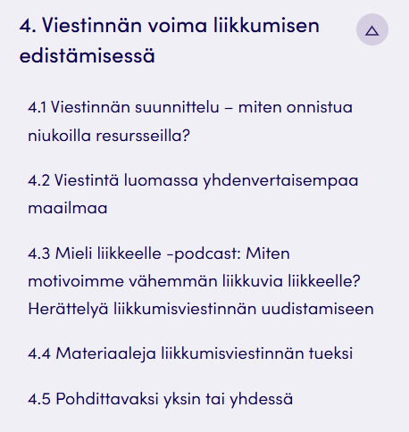
Mieli liikkeelle yhdessä –oppimateriaali: viestintä
Tukea viestinnän tekemiseen
  Vinkkejä tehokkaaseen viestintään kiireisessä arjessa
  Valmiit pohjat viestintäsuunnitelmaan ja julkaisusuunnitelmaan
Yhdenvertaisempi viestintä näkyvästi esillä eli tämän päivän aiheisiin pääsee palaamaan ja perehtymään tarkemmin
  Runsaasti käytännön ohjeita ja tietoa
Podcast liikkumisviestinnän uudistamisesta
Materiaaleja liikkumisviestinnän tueksi
Mieli liikkeelle yhdessä -oppimateriaali: viestintä (Jamkin avoimet oppimateriaalit)

Slide 14
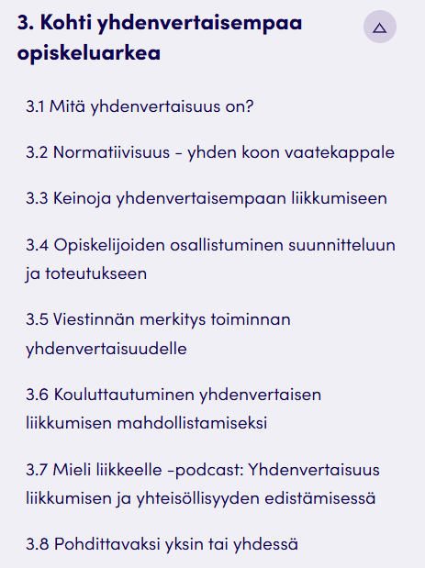
Mieli liikkeelle yhdessä -oppimateriaali: yhdenvertaisuus ja osallisuus
Mitä on normatiivisuus ja mitkä ovat sen vaikutukset?
Miten yhdenvertaisuutta voi käytännössä edistää liikkumista edistävässä toiminnassa?
Miten opiskelijoita voi osallistaa toiminnan suunnitteluun ja toteutukseen?
Podcast yhdenvertaisuudesta liikkumista ja yhteisöllisyyttä edistävässä toiminnassa
Mieli liikkeelle yhdessä -oppimateriaali: yhdenvertaisuus (Jamkin avoimet oppimateriaalit)

Slide 15
Lähteet ja lisätietoa
Työterveyslaitos. Monimuotoisuus ja inklusiivisuus: mitä ja miksi. https://www.ttl.fi/oppimateriaalit/monimuotoisuus-ja-inklusiivisuus-asiantuntijaorganisaatiossa/monimuotoisuus-ja-inklusiivisuus-mita-ja-miksi
Koulukino. (2025). Ihmisoikeuskasvatus: Representaatiolla on merkitystä. https://www.koulukino.fi/oppimateriaalit/kelet/ihmisoikeuskasvatus-representaatioilla-on-merkitysta/
Yeesi. Representaatio. https://yeesi.fi/tietoa/mielenterveyden-aakkoset/representaatio/
Molander, L., & Souto, A.-M. (2022). Vain valkoisille, nuorille, hyvinvoiville naisille? Korkeakouluopiskelijan ideaalityyppi korkeakoulujen hakuoppaiden kuvissa. Aikuiskasvatus, 42(2), 104–118. https://doi.org/10.33336/aik.120033
Saavutettavasti.fi. Ohjeita ja vinkkejä verkkosisältöjen saavutettavuuteen. www.saavutettavasti.fi
Saavutettavuusvaatimukset. www.saavutettavuusvaatimukset.fi

Slide 16
Kiitos!
Kysymyksiä tai kommentteja?
Ota yhteyttä:
Kerttu Keto
etunimi.sukunimi@jamk.fi

Slide 17


